Slide 1
软件测试实用教程 ——方法与实践
PartII 软件测试技术---白盒测试对于判定的测试

Slide 2
目 录
动态白盒测试概述
程序结构分析
对判定的测试

Slide 3
相关概念
静态白盒测试
对系统静态检查，这种检查通常不需要运行被测软件，而是直接对软件形式和结构进行分析
动态白盒测试
利用查看代码功能和实现方式得到的信息来确定哪些要测试，哪些不要测试，如何开展测试

Slide 4
动态白盒测试包含
对判定的测试
对路径的测试
对循环的测试
对变量的测试

Slide 5
目 录
动态白盒测试概述
程序结构分析
对判定的测试

Slide 6

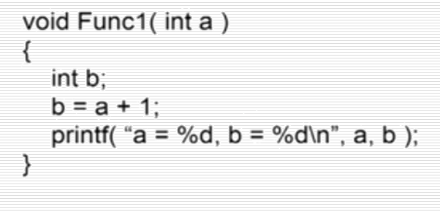
程序结构分析
顺序结构：

Slide 7
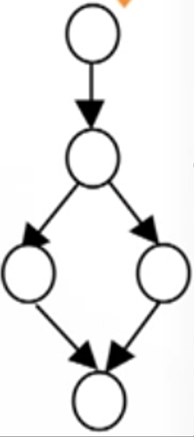
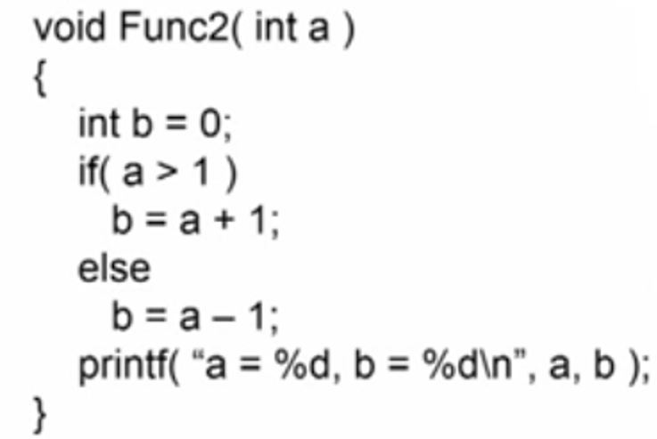
程序结构分析
条件判定结构：

Slide 8
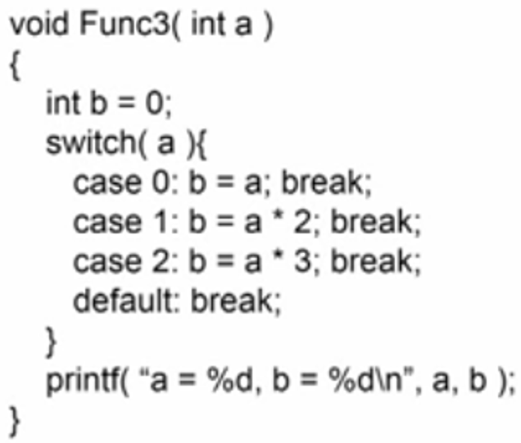
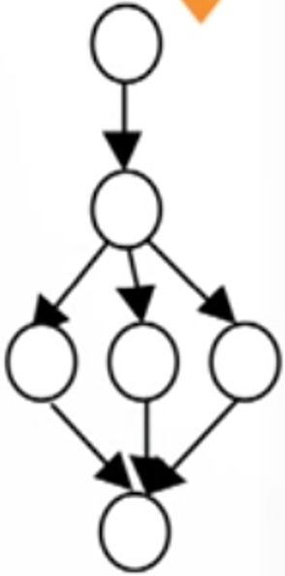
程序结构分析—条件判定结构

Slide 9
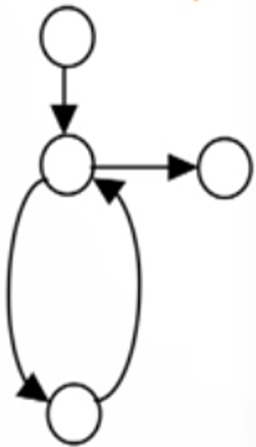
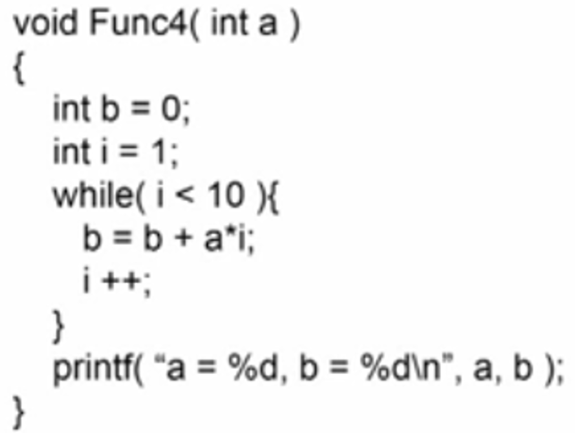
程序结构分析
While-do循环结构

Slide 10
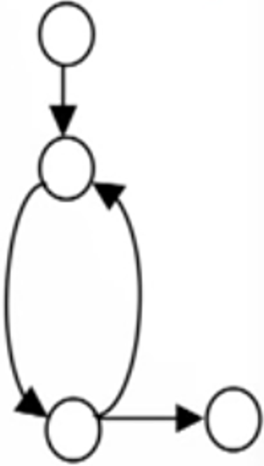
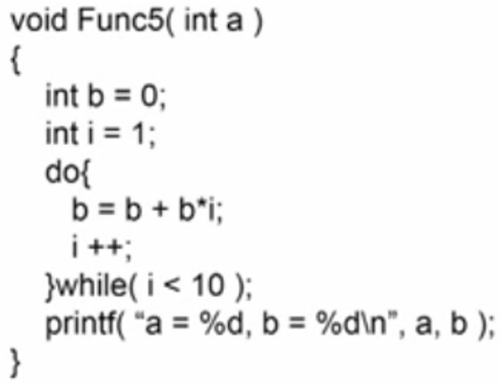
程序结构分析
do-while 循环

Slide 11
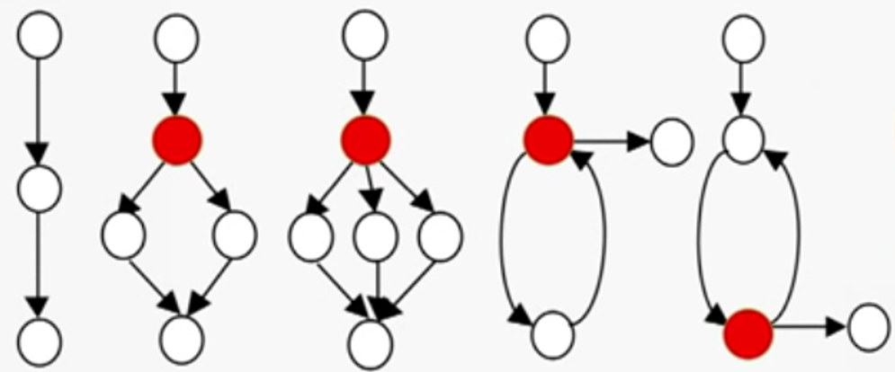
程序结构分析—常见程序结构：
串行 两分支的 多分支的 循环结构
结构 条件判断 条件判定
<
<
<

Slide 12
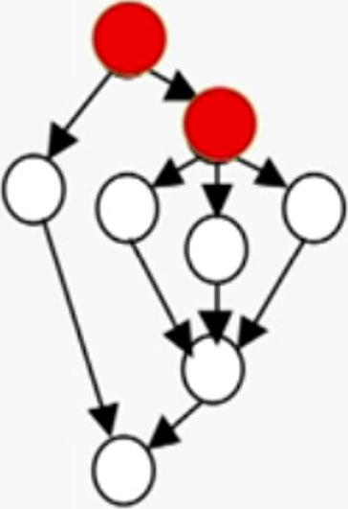
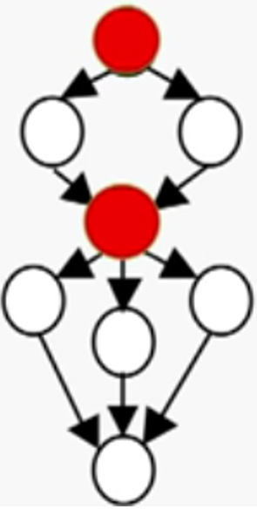
程序结构分析
常见的程序结构：
串联
嵌套

Slide 13
程序结构分析
分析控制流主要解决的问题：
分析导致程序结构变得复杂的主要原因是什么？
分析控制程序执行流程发生变化的主要因素是什么？
——判定节点
使用什么方式进行测试？
——逻辑覆盖

Slide 14
目 录
动态白盒测试概述
程序结构分析
对判定的测试

Slide 15
语句覆盖(sentence cover）
void main()
{
float A,B,X;
scanf(“%f%f%f”,&A,&B,&X);
if((A>1)&&(B==0))
X=X/A;
if((A==2)||(X>1))
X=X+1;
printf(“%f”,X);
}
Notes:
那什么是语句呢？怎样才算语句覆盖呢？
我们如何实现语句覆盖，先分析代码，怎样分析？画流程图。
什么叫语句覆盖？不知道，那什么叫语句？每个可执行的语句就是语句。
设计若干测试用例，使得每个可执行语句至少被执行一次，什么意思，还是不明白，我们来看这个例子。
首先先看这段程序，我们要分析这段程序的逻辑关系，怎样好分析呢？画流程图。给大家2分钟的时间，将这段代码的流程图画出来。好了，我们一起来看一下这段代码的流程图。A是一个判断条件，当为真执行这条语句，为假……；
那我们返回来看语句覆盖，让

Slide 16
语句覆盖

Slide 17
语句覆盖定义
语句覆盖：是一个比较弱的测试标准，设计若干测试用例，使得程序中每个可执行语句至少都能被执行一次
Notes:
每个可执行语句至少能被执行一次

Slide 18
语句覆盖
使程序中每个语句至少执行一次
设计一个能通过路径ace的例子就可以了
测试用例输入数据：
A=2，B=0，X=3
AND错写为OR
X>1错误写为X>0

Slide 19
判定覆盖—概念
判定覆盖：使得程序中每个分支至少都获得一次“真值”和“假值”，又称分支覆盖。是一个比“语句覆盖”稍强的测试标准。
Notes:
判定覆盖是一个比“语句覆盖”稍强的测试标准，设计若干测试用例，使得程序中每个分支至少都获得一次真值或假值，又称为分支覆盖。那我问大家一个问题，什么是分支？大家一定知道，分支就是这样的，那怎样让每个分支至少获得一次真值或假值呢？我们可以选择什么路径呢？选择 ……这个路径；如果选择这条路径，如何取值？让每个分支至少获得一次真值或假值，我们还可以选择哪条路径？……

Slide 20
判定覆盖
void main()
{
float A,B,X;
scanf(“%f%f%f”,&A,&B,&X);
if((A>1)&&(B==0))
X=X/A;
if((A==2)||(X>1))
X=X+1;
printf(“%f”,X);
}
Notes:
什么叫语句覆盖？不知道，那什么叫语句？每个可执行的语句就是语句。
设计若干测试用例，使得每个可执行语句至少被执行一次，什么意思，还是不明白，我们来看这个例子。
首先先看这段程序，我们要分析这段程序的逻辑关系，怎样好分析呢？画流程图。给大家2分钟的时间，将这段代码的流程图画出来。好了，我们一起来看一下这段代码的流程图。A是一个判断条件，当为真执行这条语句，为假……；
那我们返回来看语句覆盖，让

Slide 21
判定覆盖使用
用例设计：
路径acd
输入用例数据：
A= 3 B=0 X=1
路径abe
输入用例数据：
A= 2 B=1 X=3

Slide 22
判定覆盖使用
用例设计（还可以是）
路径abd
路径ace

Slide 23
判定覆盖使用
B=0错写为B>0
覆盖路径：acd和abe
或：abd和ace
判定覆盖也不充分
X>1错误写为X>0
Notes:
那现在大家来分析一下，如果B=0写成B>0,或者X……，能不能检查出来，不能，那说明什么？判定覆盖也不充分。

Slide 24
条件覆盖
条件覆盖：设计若干测试用例，使得每个判定中每个条件的可能取值至少满足一次
Notes:
什么是条件覆盖呢？设计若干用例，使得每个判定中的每个条件的可能取值至少满足一次。
什么叫每个条件的取值？
举例来说，A大于0，是一个条件，也可以是A<=1;

Slide 25
条件覆盖
void main()
{
float A,B,X;
scanf(“%f%f%f”,&A,&B,&X);
if((A>1)&&(B==0))
X=X/A;
if((A==2)||(X>1))
X=X+1;
printf(“%f”,X);
}
Notes:
什么叫语句覆盖？不知道，那什么叫语句？每个可执行的语句就是语句。
设计若干测试用例，使得每个可执行语句至少被执行一次，什么意思，还是不明白，我们来看这个例子。
首先先看这段程序，我们要分析这段程序的逻辑关系，怎样好分析呢？画流程图。给大家2分钟的时间，将这段代码的流程图画出来。好了，我们一起来看一下这段代码的流程图。A是一个判断条件，当为真执行这条语句，为假……；
那我们返回来看语句覆盖，让

Slide 26
条件覆盖
A>1 T1
A<=1 F1
B=0 T2
B!=0 F2
A>1
B=0
A=2
X>1
A点
A=2 T3
A!=2 F3
X>1 T4
X<=1 F4
B点
Notes:
12.11到此

Slide 27
条件覆盖
A>1
B=0
A=2
X>1
A=2
B=0
X=4
ace
T
A<=1
B!=0
A!=2
X<=1
A=0
B=2
X=-1
abd
F

Slide 28
条件覆盖
A>1
B!=0
A=2
X<=1
A=2
B=6
X=0
ace
A<=1
B=0
A!=2
X>1
A=-6
B=0
X=2
abd

Slide 29
条件覆盖
局限性
条件覆盖不能保证100%的判定覆盖

Slide 30
条件判定覆盖定义
条件判定覆盖：设计若干测试用例，使得判定中所有条件可能取值至少执行一次，同时，使得所有判定的可能至少执行一次。

Slide 31
条件判定覆盖分析
A>1 T1
A<=1 F1
B=0 T2
B=!0 F2
A>1
B=0
A=2
X>1
P1
A=2 T3
A!=2 F3
X>1 T4
X<=1 F4
P2

Slide 32
条件判定覆盖分析使用
A>1
B=0
A=2
X>1
A=2
B=0
X=4
T
A<=1
B!=0
A!=2
X<=1
A=0
B=2
X=-1
F

Slide 33
条件判定覆盖使用分析
AND错写为OR
条件判定覆盖并不完美
OR错写为AND
A>1
B=0
A=2
X>1
A<=1
B!=0
A!=2
X<=1
A=0
B=2
X=-1
A=2
B=0
X=4

Slide 34
条件组合覆盖定义
条件组合覆盖：设计若干测试用例，使得判定中条件的各种组合都至少执行一次。
Notes:
什么是条件组合覆盖呢？也就是使判定中条件的各种组合都至少执行一次

Slide 35
条件组合覆盖使用分析
A>1 B=0 (1)
A>1 B!=0 (2)
A<=1 B=0 (3)
A<=1 B!=0 (4)
a点
A=2 X>1 (5)
A=2 X<=1 (6)
A!=2 X>1 (7)
A!=2 X<=1 (8)
b点

Slide 36
条件组合覆盖使用分析
A>1 B=0 (1)
A>1 B=0 (2)
A<=1 B=0 (3)
A<=1 B=0 (4)
A=2 X>1 (5)
A=2 X<=1 (6)
A=2 X>1 (7)
A=2 X<=1 (8)
(1，5) (a，c，e)
输入数据：A=2 B=0 X=4
Notes:
首先，将所有条件列出来，然后开始组合，1,5 2， 6……多少种组合？16种，这样覆盖全了，可是

Slide 37
条件组合覆盖使用分析
A>1 B=0 (1)
A>1 B=0 (2)
A<=1 B=0 (3)
A<=1 B=0 (4)
A=2 X>1 (5)
A=2 X<=1 (6)
A=2 X>1 (7)
A=2 X<=1 (8)
(2，6) (a，b，e)
输入数据：A=2 B=1 X=1
Notes:
首先，将所有条件列出来，然后开始组合，1,5 2， 6……多少种组合？16种，这样覆盖全了，可是

Slide 38
条件组合覆盖使用分析
A>1 B=0 (1)
A>1 B!=0 (2)
A<=1 B=0 (3)
A<=1 B!=0 (4)
A=2 X>1 (5)
A=2 X<=1 (6)
A=2 X>1 (7)
A=2 X<=1 (8)
(3，7) (a，b，e)
输入数据：A=1 B=0 X=2
Notes:
首先，将所有条件列出来，然后开始组合，1,5 2， 6……多少种组合？16种，这样覆盖全了，可是

Slide 39
条件组合覆盖使用分析
A>1 B=0 (1)
A>1 B!=0 (2)
A<=1 B=0 (3)
A<=1 B!=0 (4)
A=2 X>1 (5)
A=2 X<=1 (6)
A=2 X>1 (7)
A=2 X<=1 (8)
(4，8) (a，b，d)
输入数据：A=1 B=1 X=1
Notes:
首先，将所有条件列出来，然后开始组合，1,5 2， 6……多少种组合？16种，这样覆盖全了，可是

Slide 40
条件组合覆盖使用分析
A>1 B=0 (1)
A>1 B!=0 (2)
A<=1 B=0 (3)
A<=1 B!=0 (4)
A=2 X>1 (5)
A=2 X<=1 (6)
A=2 X>1 (7)
A=2 X<=1 (8)
其他：……
Notes:
首先，将所有条件列出来，然后开始组合，1,5 2， 6……多少种组合？16种，这样覆盖全了，可是

Slide 41
修正的判定/条件覆盖
修正的判定/条件覆盖(Modified Decision/Condition Coverage)
在满足判定/条件覆盖的基础上，每个简单判定条件都应独立地影响到整个判定表达式的取值，实质是利用简单判定条件的独立影响性来消除测试用例的冗余

Slide 42
修正的判定/条件覆盖
A AND B
体现A对判定结果的独立影响性：T1，T3
体现B对判定结果的独立影响性：T1，T2
最终用例集合：T1~T3
 | T1 | T2 | T3 | T4
A | T | T | F | F
B | T | F | T | F
A and B | T | F | F | F

Slide 43
修正的判定/条件覆盖
列出所有简单判定条件；
构建真值表；
对每个简单判定条件，找到能对整个判定结果产生独立影响的测试用例集合（简称独立影响对），即在真值表中依次固定其他简单判定条件，找到该条件的独立影响对；
抽取能体现所有简单判定条件独立影响性的最少独立影响对。

Slide 44
测试用例优化
尽量选取边界测试数据
如a > 1,可以选择a = 1 ,这样测试用例覆盖到边界
尽量避免“与”“或”关系的屏蔽现象
如与关系表达式，若要满足判定结果为假，只要任一条件为假即可
如（a>1）AND （b<2）
选择a = 1,b =2 优于选择a = 1,b = 1

Slide 45
实践练习
计算nextdate的函数，进行判定、条件覆盖测试，并分析其中的利弊

Slide 46
内容总结
动态白盒测试概述
程序结构分析
顺序、判定、循环、嵌套判定、嵌套循环
对于判定的测试
语句覆盖、判定覆盖、条件覆盖、判定/条件覆盖、条件组合覆盖

Slide 47
Question

